Slide 1
Mobings un bosings darba vietā – teorija un prakse
Toms Šulmanis, partneris, darba tiesību prakses grupas vadītājs
Kristīne Patmalniece, vecākā speciāliste, zvērināta advokāte
04.05.2019.

Slide 2

Teorija

Slide 3
Definīcijas I
Vienotas definīcijas nav
Psiholoģiskais terors, kam izšķir divus veidus
  Mobings (mobbing) – darbinieku terors pret citu darbinieku (grupu)
  Bosings (bashing) – darba devēja terors pret darbinieku (grupu)
Tipiskākās iezīmes: rīcība ir atkārtota, notiek ilgākā laika posmā, pazemo konkrētu darbinieku (grupu)

Slide 4
Definīcijas II
Mobinga izpausmes:
  Ierobežo pašizpausmi
  Ietekmē sociālās attiecības
  Aizskar sociālo reputāciju
  Ietekmē darba un dzīves kvalitāti
  Fiziska aizskaršana

Slide 5
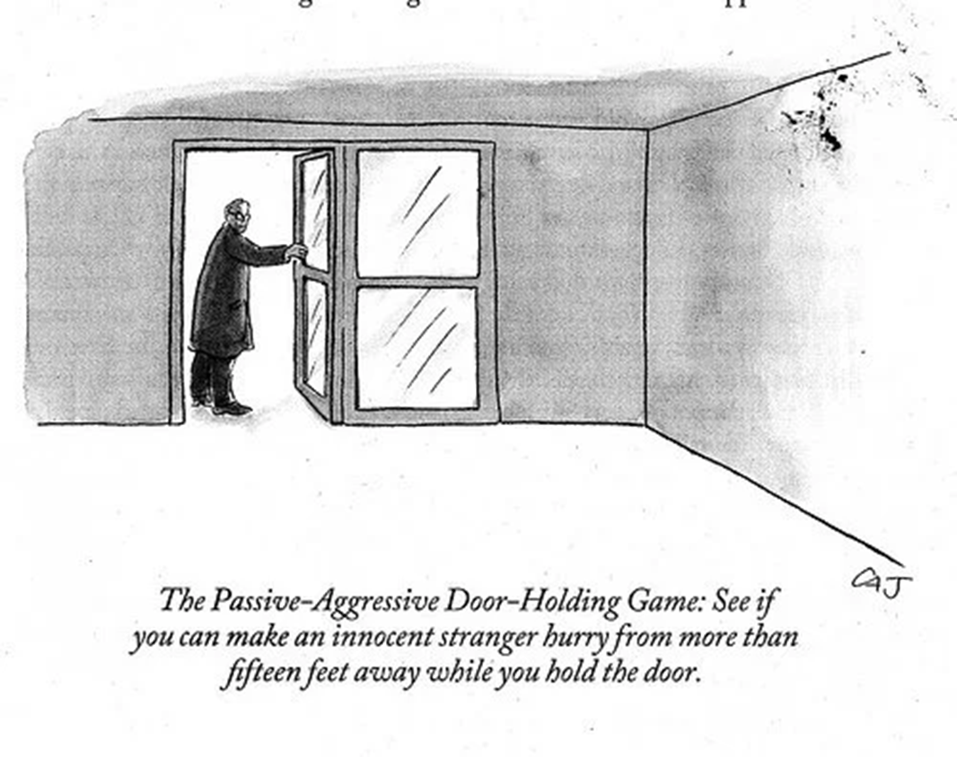
Mobingu un bosingu īstenojošās personas (personu grupas) attieksme pret upuri pati par sevi var nebūt prettiesiska
Prettiesisks ir šo darbību mērķis padarīt upura atrašanos konkrētajā vietā par neciešamu

Slide 6
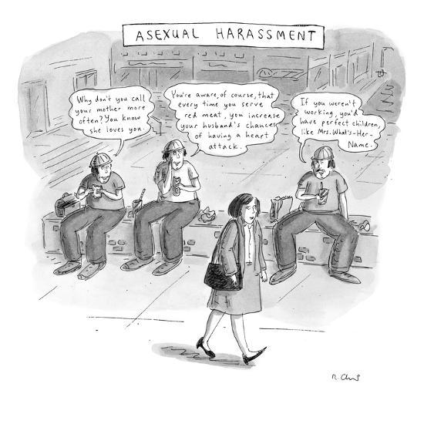
Vai mobings ir vienlaikus personas aizskaršana (harassment)?

Slide 7
Tiesiskais regulējums – vispārīgi
Ikvienam ir tiesības uz brīvību un personas neaizskaramību
(Satversmes 94. pants)
Ikvienam ir vienlīdzīgas tiesības uz darbu, taisnīgiem, drošiem un veselībai nekaitīgiem darba apstākļiem, kā arī uz taisnīgu darba samaksu
(Darba likuma 7. panta pirmā daļa)
Darba devēja pienākums ir nodrošināt taisnīgus, drošus un veselībai nekaitīgus darba apstākļus
(Darba likuma 28. panta otrā daļa)

Slide 8
Tiesiskais regulējums – darbinieka tiesības aizskāruma gadījumā
Darbiniekam ir tiesības savu aizskarto tiesību aizsardzības nolūkā iesniegt sūdzību uzņēmumā attiecīgi pilnvarotai personai
Tiesības iesniegt sūdzību ir arī darbinieku pārstāvjiem
Sūdzība izskatāma un atbilde sniedzama ne vēlāk kā septiņu dienu laikā pēc sūdzības saņemšanas
Aizliegts darbiniekam radīt jebkādas negatīvas sekas sakarā ar šādas sūdzības iesniegšanu
(Darba likuma 94. pants)

Slide 9
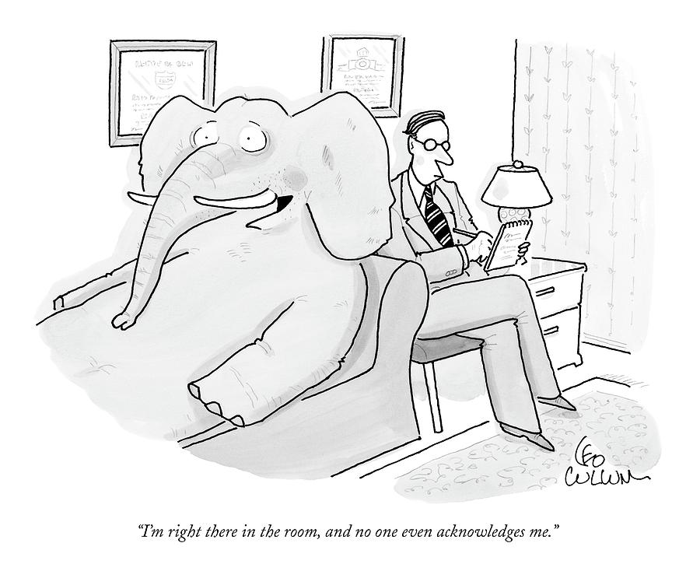

Slide 10
Tiesiskais regulējums – sekas
Darbiniekam tiesības uzteikt darba līgumu, neievērojot 1 mēneša termiņu, svarīga iemesla dēļ (Darba likuma 100. panta piektā daļa)
Papildus tiesības prasīt atlaišanas pabalstu un zaudējumu atlīdzību par veselībai un cieņai nodarīto kaitējumu, kā arī atkāpties no konkurences ierobežojuma (ja ir)
Darba devējam tiesības uzteikt darba līgumu ar psiholoģiskā terora īstenotāju – DL 101. panta pirmās daļas 2. un 3. punkts (prettiesiska rīcība un pretēja labiem tikumiem)

Slide 11
Tiesu prakse

Slide 12
Mobinga definīcija un morālā kaitējuma prezumpcija (lieta SKC-1267/2017) – faktiskie apstākļi
Veikta darbinieku skaita samazināšana, bet arodbiedrība nav devusi piekrišanu darba līguma uzteikumam
Citas tiesvedības ietvaros tiesa ir noraidījusi darba devēja prasību par darba līguma izbeigšanu
Noteikta dīkstāve – darbiniekam jāatrodas atsevišķā telpā, kurā darbinieks ir viens un nav nekāda nodarbošanās
Darba devējs nedod atļauju slēgt darba līgumu ar citu darba devēju
Darbinieks zaudējis gaisa kuģa tehniskās apkopes licenci, jo nestrādā specialitātē jau kopš 2011. gada
Darbiniekam tiek piemēroti dažādi disciplinārsodi par darba kārtības pārkāpumiem
Pirmajā instancē darbinieka prasība apmierināta, otrajā – noraidīta

Slide 13
Mobinga definīcija un morālā kaitējuma prezumpcija (lieta SKC-1267/2017) – tiesas secinājumi (I)
Mobings ir psiholoģiskais terors, kas ietver sistemātisku naidīgu un neētisku komunikāciju no vienas vai vairākām personām (priekšnieks vai darba kolēģu grupa) un vērsts galvenokārt pret vienu indivīdu ar mērķi viņu atsvešināt, izstumt no kolektīva, radīt apstākļus, ka viņš darbu pamet
Mobinga izpausmes veidi: kliegšana, pazemošana, profesionālo spēju vai personīgo īpašību noniecināšana, kas var izpausties kā vienas personas vai vairāku personu kopīgās darbībās, kā arī citi veidi, kas paši par sevi varbūt nav prettiesiski, bet to kopsakarībā norāda uz nelabvēlīgu seku radīšanu darbiniekam

Slide 14
Mobinga definīcija un morālā kaitējuma prezumpcija (lieta SKC-1267/2017) – tiesas secinājumi (II)
Ar mobingu tiek pārkāpts DL 7. pants – ikvienam ir vienlīdzīgas tiesības uz darbu, taisnīgiem, drošiem un veselībai nekaitīgiem darba apstākļiem, kā arī uz taisnīgu darba samaksu
Mobings pēc būtības ir pielīdzināms nelabvēlīgu seku radīšanai (DL 9. pants) un atšķirīgas attieksmes aizlieguma pārkāpumam (DL 29. pants)
Pēc analoģijas piemērojama DL 29. panta astotā daļa, neuzliekot darbiniekam pienākumu pierādīt morālā kaitējuma esamību atbilstoši CL 1635. pantam:
    Ja tiek pārkāpts atšķirīgas attieksmes aizliegums un aizliegums radīt nelabvēlīgas sekas, darbiniekam papildus citām šajā likumā noteiktajām tiesībām ir tiesības prasīt zaudējumu atlīdzību un atlīdzību par morālo kaitējumu. Strīda gadījumā atlīdzības par morālo kaitējumu apmēru nosaka tiesa pēc sava ieskata.

Slide 15
Mobinga definīcija un morālā kaitējuma prezumpcija (lieta SKC-1267/2017) – tiesas secinājumi (III)
Darbiniekam kā aktīvai un radošai personai svarīgākais nav darba tiesisko attiecību pastāvēšanas fakts pats par sevi, bet uz šo attiecību pamata nodrošināts darbs savu spēju un prasmju realizēšanai
Pastāvot spēkā esošam darba līgumam, darba devējam ir jāizpilda Darba likumā un darba līgumā ietvertie darba devēja pienākumi, turklāt nevis formāli, bet pēc būtības

Slide 16
Mobinga identificēšana (lieta A42607608) – faktiskie apstākļi
Iestāde noraidīja lūgumu par ceļa izdevumu kompensēšanu
Vadītājs neierodas uz tikšanos par ceļa izdevumu kompensēšanas jautājumu
Atšķirībā no citām amatpersonām, netika piešķirts apmaksāts mācību atvaļinājums
Netiek piešķirta krūšu nozīme, kura pienākas par priekšzīmīgu dienestu un pieciem izdienas gadiem, kaut arī formālie kritēriji tika izpildīti
Pārcelšana uz attālu dienesta vietu
Nav izmaksāta darba samaksa
Apgabaltiesa šos apstākļus neatzina par mobingu, jo neesot pierādījumu, ka uz pieteicēju ticis izdarīts psiholoģiskais spiediens, ka darbības ir bijušas sistemātiskas un ka pret pieteicēju ir vērsta atšķirīga attieksme

Slide 17
Mobinga identificēšana (lieta A42607608) – tiesas secinājumi
Apgabaltiesas secinājums, ka pieteicēja nav tikusi pakļauta mobingam, nav pietiekami pamatots
Mobings ir grūti identificējama un tikpat grūti pierādāma rīcība – it īpaši ņemot vērā, ka mobingu īstenojošās personas attieksme pret upuri pati par sevi var nebūt prettiesiska
Prettiesisks ir šīs rīcības mērķis padarīt upura atrašanos konkrētajā vietā par neciešamu – būtiska nozīme ir tieši rīcības mērķim

Slide 18
Mobings netiek konstatēts (lieta A42979809) – faktiskie apstākļi
Pieteicējs ir norādījis uz vairākiem gadījumiem sešu gadu laikā:
    Automašīnas patapinājuma līguma noslēgšana (līdzīgi līgumi slēgti arī ar citiem darbiniekiem)
    Darbinieks it kā esot ticis spiests aizpildīt nepatiesas ceļazīmes
    Darbiniekam likts aizpildīt gada novērtējuma veidlapu, nogādājot to uz mājām iepriekšējās dienas vakarā (kaut gan viņš pats divas nedēļas kavējies ar veidlapas aizpildīšanu)
    Neētiska attieksme no vadītāja (mutiska aizvainošana)
    Atbrīvošana no darba
Pieteicējs esot bijis spiests vērsties pēc palīdzības pie psihiatriem un psihoterapeitiem, darba vide slikti ietekmējusi viņa veselību, kā rezultātā pieteicējam ir depresija slimības veidā, ko apstiprina ārsta atzinums

Slide 19
Mobings netiek konstatēts (lieta A42979809) – tiesas secinājumi
Norādītās darbības nav novērtējamas kā psiholoģiskais terors (mobings), jo iztrūkst darbības sistemātiskums, kā arī vairums gadījumos nav konstatējams darbības individuālais raksturs
Darbību skaits sešu gadu periodā ir vērtējams kā neliels, starp atsevišķajiem strīdiem nevar konstatēt noteikta veida saistību, katra atsevišķa epizode noslēdzas salīdzinoši īsa periods ietvaros, līdz ar to darbībām nav konstatējams vienots mērķis – psiholoģiski ietekmēt pieteicēju
Tas vien, ka pieteicēja tiešais priekšnieks ir kļūdījies un pret ierēdni pieņēmis nepamatotu vai prettiesisku lēmumu vai devis ierēdnim prettiesisku uzdevumu, nenozīmē, ka priekšnieks to ir veicis ar nodomu un pret ierēdni ir uzsākts un tiek īstenots psiholoģiskais terors
Jebkura darba vide paredz to, ka tiek doti noteikta veida norādījumu, līdz ar to arī padotās personas tiek psiholoģiski ietekmētas; par prettiesisku var atzīt tādu psiholoģisku ietekmēšanu, kas savā būtībā ir destruktīva un vērsta uz personas nemitīgu pazemošanu

Slide 20
Lietuvas tiesu prakse
Tekstila rūpnīcā tiek nodarbināti aptuveni 350 darbinieki
25 darbinieki iesniedza sūdzības par tiešo vadītāju, kurš:
    sauc darbiniekus par idiotiem, nederīgiem un citos pazemojošos vārdos
    draud darbiniekus nogalināt un nogriezt tiem pirkstus
Darba devējs šo tiešo vadītāju atbrīvo no darba, bet uzteikums tiek apstrīdēts tiesā
Visas trīs tiesu instances darbinieka prasību noraida (tiesa uzklausīja gandrīz visu 25 darbinieku liecības)
Galvenais darba devēja arguments – darba devējam ir pienākums nodrošināt drošus un veselībai nekaitīgus darba apstākļus, un tiešajam vadītājam bija pienākums izvairīties no darbinieku aizskaršanas un respektēt darbinieku cieņu

Slide 21
Lieta T‑275/17 Michela Curto pret Eiropas Parlamentu – faktiskie apstākļi
Persona tika pieņemta darbā Eiropas Parlamenta deputāta palīga amatā
Darbiniece cieta no deputātes nepiedienīgas rīcības, kas izpaudās kā nicinoša, pazemojoša un nievājoša izturēšanās, draudi, apvainojumi un kliegšana
Deputāte nomelnoja darbinieces darbu viņas darbavietā un pat aizvainoja, tai skaitā arī trešo personu, kuras nestrādāja iestādē, klātbūtnē
    Zvans brīvdienās, ko dzird draugi: ‘You’re just a bitch! You’re away every weekend for one reason or another, you don’t give a fuck, you only ever think about fucking’ ; ‘The only thing you should be doing is saying sorry to me, you lazy bitch, you only ever think about fucking’ ; ‘you’re such a dickhead ... you’re all idiots, how did I manage to end up surrounded by idiots’
Pēc viens no epizodēm darba vietā darbiniecei iestājās darbnespēja saistībā ar piedzīvoto panikas lēkmi

Slide 22
Lieta T‑275/17 Michela Curto pret Eiropas Parlamentu – tiesas secinājumi (I)
Psiholoģiska vardarbība – nepiedienīga (improper) rīcība, kas izpaužas kā fiziska rīcība, mutiska vai rakstu valoda, žesti u.c. rīcības, kas atkārtojas vai ir sistemātiskas
Šai rīcībai jārada kaitējums personas personībai, cieņai vai fiziskajai vai psiholoģiskajai integritātei
Nav jākonstatē nodoms radīt kaitējumu personai – psiholoģiska vardarbība var pastāvēt arī tad, ja nav pierādīts, ka vainotā persona ar savu rīcību vēlējusies diskreditēt cietušo vai pasliktināt tā darba apstākļus
Lai konstatētu psiholoģisko vardarbību, pietiek ar to, ka apzināti izdarītas rīcības rezultātā iestājušās minētās sekas cietušajam

Slide 23
Lieta T‑275/17 Michela Curto pret Eiropas Parlamentu – tiesas secinājumi (II)
Lai rīcību atzītu par psiholoģisko vardarbību (harassment), piemēro saprātīgā novērotāja testu – proti, vardarbība ir pietiekami objektīvi reāla, lai saprātīgs novērotājs, kuram ir normāls jūtīgums un kurš atrodas tādos pašos apstākļos, rīcību uzskatītu par pārmērīgu un kritizējamu
Sevišķi vulgāru komentāru izteikšana, it īpaši pa tālruni, it īpaši trešo personu klātbūtnē, kas nestrādā iestādē, kā arī darba diskreditēšana ir uzskatāma gan par cietušā personības, gan darba nomelnošanu un nav pieļaujama
Vainotā un cietušā tuvas attiecības nemazina nepiedienīgās rīcības nepieļaujamību (darbiniece bija draudzīgās attiecībās ar deputātes meitu)
Tas, ka rīcība veikta saspringtā gaisotnē, nemazina nepiedienīgās rīcības nepieļaujamību
Tiesa uzlika par pienākumu samaksāt darbiniecei atlīdzību par morālo kaitējumu EUR 10 000 apmērā

Slide 24
Praktiski ieteikumi
Mobinga / bosinga un līdzīgiem gadījumiem ir iespējams izmantot iekšējo trauksmes celšanas sistēmu
Ja tiek saņemta sūdzība, tā ir pienācīgi jāizmeklē, uzklausot abas iesaistītās puses
Ja tiek konstatēti pārkāpumi, jārīkojas proaktīvi – disciplinārsods vai darba līguma uzteikums vainīgajam, vienošanās par kompensāciju (iekļaujot konfidencialitātes noteikumus) ar cietušo / cietušajiem

Slide 25

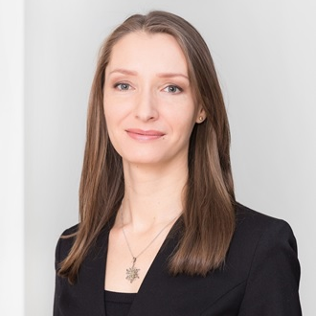
Kontakti
Toms Šulmanis
Kristīne Patmalniece
Partneris, Darba tiesību prakses grupas vadītājs
toms.sulmanis@cobalt.legal
+371 2911 0761
Vecākā speciāliste,
zvērināta advokāte
kristine.patmalniece@cobalt.legal
+371 2643 4167

Slide 26
Paldies!

